Slide 1



Chủ điểm : Thế giới động vật
Môn LQCC: Tập tô chữ cái v r
Lứa tuổi : Mẫu giáo lớn
Thời gian : 30-35 phút

Slide 2
Ôn chữ cái v r

Slide 3

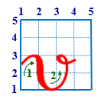
v
In hoa
v
In th­ưêng
ViÕt th­uêng

Slide 4
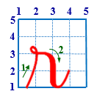
r
In th­êng
R
In hoa
ViÕt th­êng

Slide 5
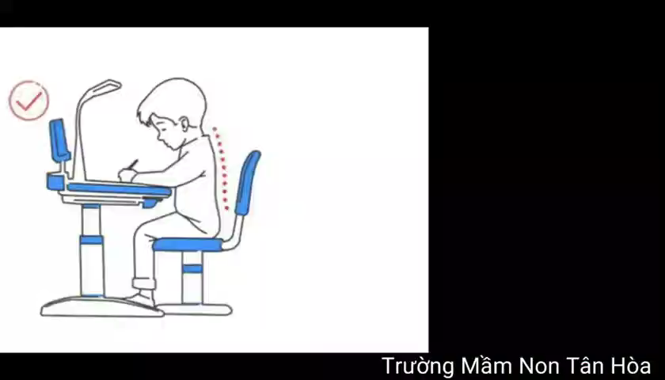
Tư thế ngồi và cách cầm bút

Slide 6
Các con tìm chữ cái v-r có trong các từ dưới hình ảnh và gạch chân

Slide 7

Trẻ tô màu đỏ v
màu xanh r

Slide 8

Hướng dẫn tập tô chữ v r

Slide 9
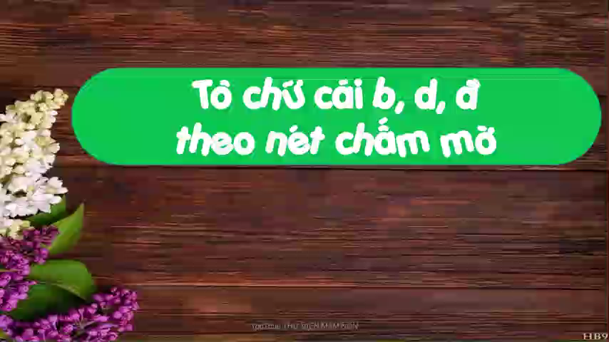
Trẻ tô chữ v r theo nét chấm mờ

